Slide 1
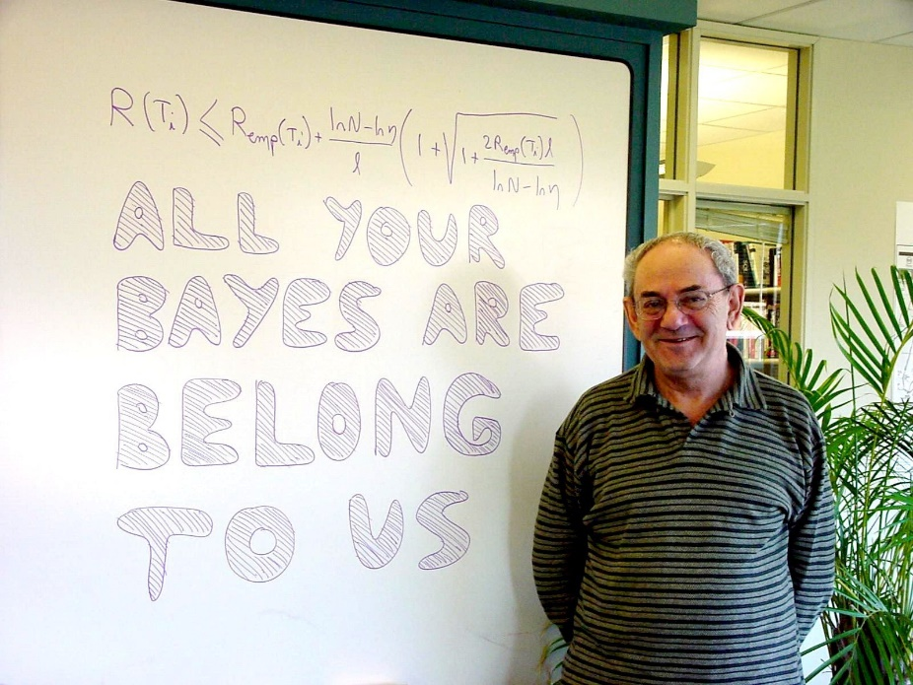
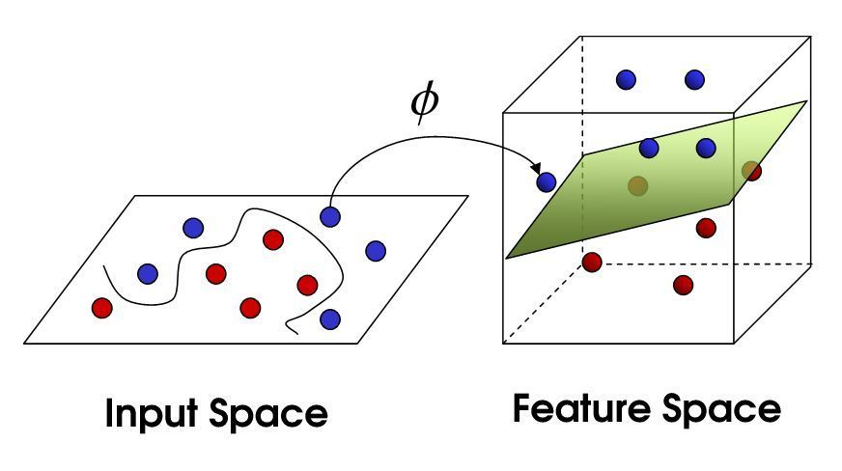
支持向量机
Support Vector Machine，SVM
刘 旭
人工智能学院

Slide 2
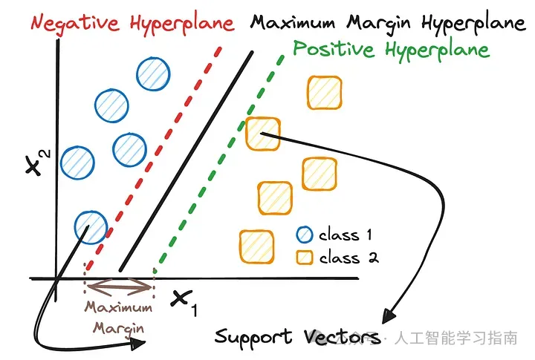

Slide 5
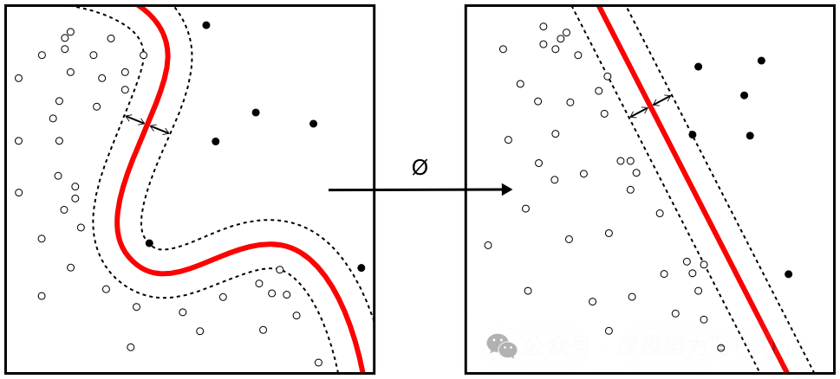
SVM模型本质是特征空间中最大化间隔的线性分类器，是一种二分类模型

Slide 6
原始SVM算法是由苏联数学家弗拉基米尔·瓦普尼克和亚历克塞·泽范兰杰斯于1963年发明的。
1992年，伯恩哈德·E·博瑟（Bernhard E. Boser）、伊莎贝尔·M·盖昂（Isabelle M. Guyon）和Vladimir Vapnik提出了一种通过将核技巧应用于最大间隔超平面来创建非线性分类器的方法。
当前标准的前身（软间隔）由科琳娜·科特斯和瓦普尼克于1993年提出，并于1995年发表。

Slide 7
目录
1. 支持向量机的引入
2. 线性可分支持向量机的学习
3. 线性支持向量机的学习
4. 非线性支持向量机的学习
5 .SMO算法

Slide 8
间隔的概念
在正式介绍支持向量机及其学习算法之前，本节我们先对其涉及到的一些基本概念进行阐述。
对于给定的训练数据集
其中， ， 这里称 的样例为正例，反之为负例。

Slide 9
数据集的线性可分性
给出的训练数据集，存在法向量
位移项 ，使得超平面 ，能够将数据集中的不同类别的样例正确地划分开，即：
则称该数据集为线性可分数据集，否则称该数据线性不可分。

Slide 10
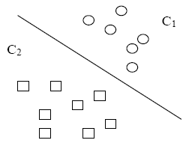
超平面
现要找出一个线性分类器将两种类别的样本（假定它们是线性可分的）分开，即在n维的样本空间中找到一个划分超平面“分隔”两种类别的样本.
划分超平面对应于下面的方程:
其中 是法向量，b是位移项。
划分超平面由这两个参数唯一确定.
划分超平面将特征空间分为两个部分.

Slide 11
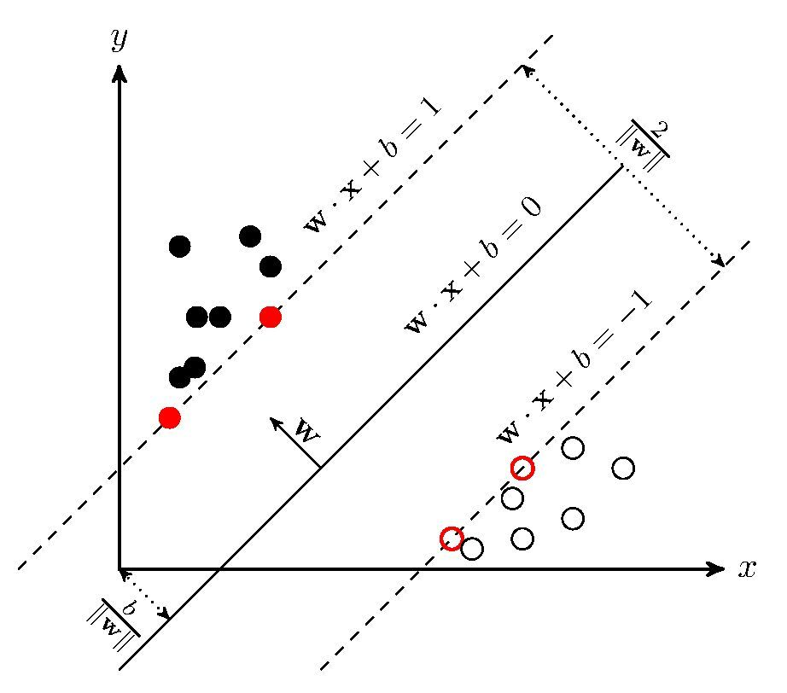
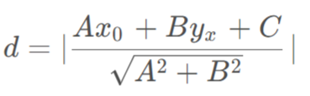

超平面
特征空间的任一点x到超平面
的距离定义为：
由上述公式， 和 确定，则超平面确
定，此时可以衡量点到超平面的距离.
对样本 来说，通过观察 与
的符号是否一致判断分类是否正。
因此，可以通过 的符号
来判断分类结果是否正确。
由此，我们引出间隔的概念。
https://blog.csdn.net/m0_53062159/article/details/122729624

Slide 12
函数间隔
给定一个训练样本 ，定义单个样本的函数间隔为：
当 时， ， 的值为 ；
当 时， ， 的值为 。
当 时，我们希望 是一个大的正数，反之应该是一个大的负数.
因此函数间隔代表了我们认为特征是正例还是负例的确信度。

Slide 13
函数间隔
上面定义了单个样本的函数间隔，现在给出关于训练数据集的函数间隔的定义：
也就是说，全局样本的函数间隔指的是在训练数据集上最小的那个函数间隔。
不难发现，这样定义的函数间隔是有问题的。当 和 成比例变化时（例如同时变成原来的3倍），超平面并不会发生改变，但函数间隔却变成了原来的3倍。
事实上，我们可以对法向量加些约束条件来解决这个问题。从而引出了真正定义点到超平面的距离——几何间隔（Geometrical Margin）的概念。

Slide 14
几何间隔
如图所示，给定超平面 ，设A为任一个样本 （不妨设其在超平面划分空间的正面），B点为其在超平面的投影，则BA的方向为 。设A到该超平面的距离为 ，那么我们很容易知道B点可以表示为
将其带入到超平面中 得到：
由此推出：
这里的 实际上就是点到平面距离.

Slide 15
几何间隔
当点 位于超平面的另一侧时， 写作：
即当样本被正确分类时， 到划分超平面的距离是：
对于给定的训练集，称：
为超平面 关于单个样本点 的几何间隔，同样定义 为全局样本的几何间隔。
可以发现， 时，几何间隔其实就是函数间隔。并且，有下式成立：

Slide 16
最大间隔分离超平面
支持向量机是定义在特征空间上的间隔最大的线性分类器，它的学习思想是找到能够正确划分训练数据集并且使得几何间隔最大的分离超平面，数据点尽可能远离超平面。
最大几何间隔分离超平面的求解可以表述为下面的带约束最优化问题：
由几何间隔与函数间隔的关系，上式可以写作：

Slide 17
支持矢量机学习算法
根据训练数据是否线性可分，支持向量机方法可分为三种模型：
线性可分支持向量机(数据和模型均线性,硬间隔)
线性支持向量机（数据含噪，模型线性，软间隔）
非线性向量机（数据和模型均非线性，核技巧）

Slide 18
1 线性可分支持向量机
对于给定的线性可分的训练数据集，通过间隔最大化或等价地求解相应的凸二次规划问题学习得到的分离超平面 为以及相应的分类决策函数 称为线性可分支持向量机。
对于线性可分数据集，由于函数间隔的改变对上述最优化问题没有影响，我们可以取 。即我们将全局的函数间隔定义为1，也即是定义离超平面最近的点的距离为
。对目标函数进行改写后，得到如下的优化问题：
式（1）

Slide 19
线性可分SVM的学习算法——最大间隔法
输入：线性可分的训练数据集， 其中
， ， 。
通过求解上式（1）的约束最优化问题得到最优解， 和 ，从而得到最大间隔分离超平面和分类决策函数。
输出：最大间隔划分超平面和分类决策函数。
对线性可分的数据集，特征空间中存在无数的划分超平面将两类数据正确分离开。但由上述的最大间隔法求得的划分超平面是存在且唯一的。

Slide 20
支持向量
在线性可分的前提下，使得上式（1）中约束中等号成立的点（即满足
的点）称为支持向量。

Slide 21
线性可分SVM的对偶学习
考虑式（1）的求解问题，根据拉格朗日函数的对偶性，可以通过求解其对偶问题得到该问题的解。 我们将约束条件改写为：
在这里，每一个约束都表示一个训练样本。 构造拉格朗日函数为
式（2）
这里引入了拉格朗日乘子
根据拉格朗日函数的对偶性，将原始问题转化为其对偶问题：

Slide 22






三类最优化问题
无约束优化问题，可以表示为：
有等式约束的优化问题，可以表示为：
有不等式约束的优化问题，可以表示为：
第1类优化问题，通过求取函数f(x)的导数，然后令其为零，可以求得候选最优值，再在这些候选值中验证，如果是凸函数，就可以保证是最优解。
第2类的优化问题，常使用拉格朗日乘子法（Lagrange Multiplier) ，即把等式约束用一个系数与目标函数写为一个式子，称为拉格朗日函数，而系数称为拉格朗日乘子。通过拉格朗日函数对各个变量求导，令其为零，可以求得候选值集合，然后验证求得最优值。
第3类的优化问题（拉格朗日乘子法的推广），常使用的方法就是KKT条件。同样地，我们把所有的等式、不等式约束与目标函数写为一个式子，也叫拉格朗日函数，系数也称拉格朗日乘子，通过一些条件，可以求出最优值的必要条件，这个条件称为KKT条件。

Slide 23
首先，我们固定 求 的极小值，对 和 分别求偏导数并令其等于0，即：
式（3）
得到: 式（4）
将式（3）代入式（2）拉格朗日函数表达式，

Slide 24
又由式（3）， ，代入上式即得：
由此就求出了 ，接着求解 关于 的极大化，也就是：
上式又与下面的最优化问题等价：
式（5）

Slide 25
如果 是式（5）最优化问题的解，则一定存在 和 成为原始最优化问题的解，这里
式（6）
式（7）
因此我们可以得到分离超平面为 ， 以及分类决策函数。这就是线性可分支持向量机的对偶学习算法。 对线性可分数据集，通过构造并求解约束优化问题（5）得到最优解 ，选择 的一个正分量，然后根据（6）式和（7）式得到最优解 ， 。从而求出了具有最大间隔的划分超平面与分类决策函数。

Slide 26
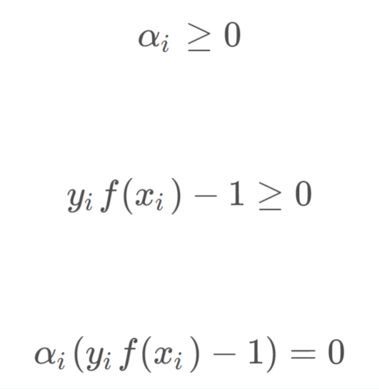
由于目标函数中有不等式约束条件，因此对于上述的优化过程需要满足KKT(Karush-Kuhn-Tucker)条件，即
KKT条件解决的是带有约束、非线性规划最优解问题，根据约束形式可分为等式和不等式或两种情况混合的情形，针对这三种情形，KKT条件给出了通用的公式化解决方案，满足KKT条件的点称为K-T点，K-T点同时也是非线性规划的最优解。

Slide 27
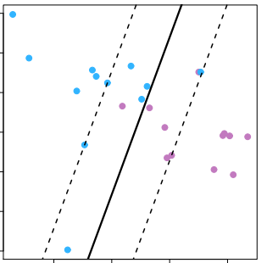
2. 线性SVM的学习
对于给定数据集，其中 ，， 。若此时数据集中存在一些特异点（outlier），将这些特异点除去后，剩下大部分的样本点组成的集合是线性可分的。
显然此时由于某些样本点无法再满足函数间隔大于的条件，我们不能再用上节的线性可分问题的支持向量机学习方法求解

Slide 28
支持向量机的对偶学习
线性不可分的线性支持向量机的学习问题是如下的凸二次规划问题：
式（8）
这里引入了松弛变量 ，目标函数增加相应的代价， 为惩罚参数。 最小化目标函数，即在最大化间隔的同时，使得误分类点的数量尽量小。

Slide 29
式（8）中的凸二次规划问题解存在。 唯一，而 的解存在于一个区间。设解为 ， ，由此得到分离超平面 及分类决策函数 ，即得到了训练样本线性不可分时的线性支持向量机，简称为线性支持向量机。事实上，线性可分支持向量机也是线性支持向量机的一种情形。
式（8）的拉格朗日函数为：
这里 ， 。与上节对偶问题的推导过程类似，由拉格朗日的对偶性，原问题的对偶问题是极大极小问题，可以得到（8）式的对偶问题是：
式（9）

Slide 30
对比式（5）和式（9）发现，线性可分支持向量与线性支持向量机的对偶问题的唯一差别就是对偶变量的约束不一样：线性可分支持向量机要求 ，线性支持向量机要求 。通过求解对偶问题可以得到原始问题的解。设对偶问题的一个解为， 则原始问题（8）的解为：
从而得到了分离超平面和分类决策函数。至此我们也得出了线性支持向量机的学习算法。

Slide 31
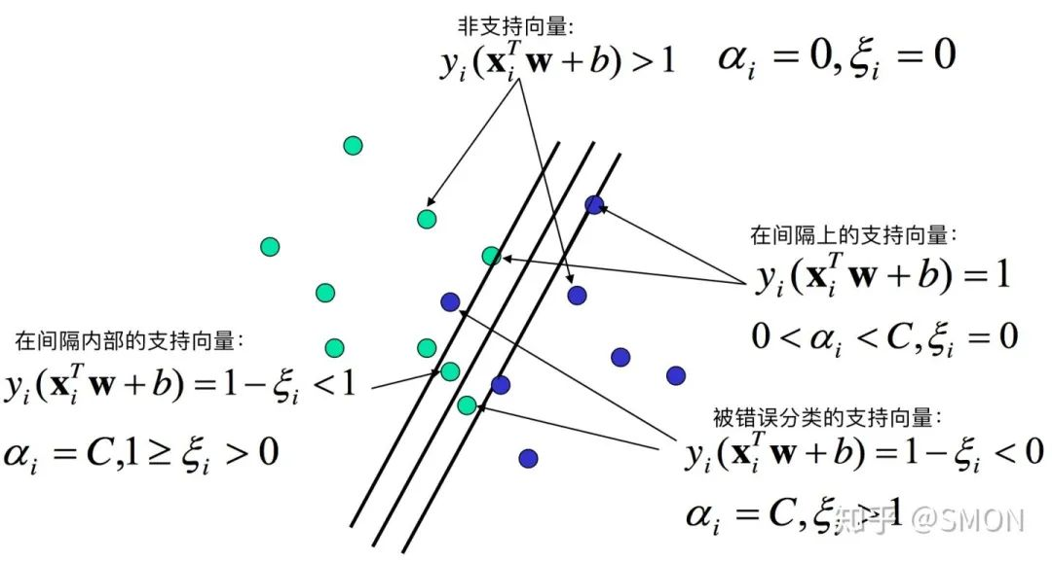
软间隔支持向量
数据线性不可分时，将对偶问题（9）的解 中对应于 的样本点的 称为软间隔的支持向量。软间隔支持向量具有如下性质：
当， ， 此时支持向量 恰好落在间隔边界上；
若， ， 则分类正确，支持向量 在间隔边界与分离超平面之间；
若 ， ，支持向量 在分离超平面上；
若 ， ，则支持向量 位于分离超平面误分面

Slide 32
3.非线性支持向量机的学习
线性分类支持向量机可以有效求解线性分类问题。然而，对于非线性分类问题的求解，则需要应用本节介绍的非线性支持向量机方法。我们通过一个小例子引入本节要讨论的问题。
现有一个房屋销售数据如下表所示：
假设特征是房子的面积 x,房子的价格是结果y。若我们从样本点的分布中发现x和y的值近似符合三次曲线，即我们可以使用x的三次多项式来逼近这些样本点。我们将特征x扩展为三维 ，然后寻找特征与结果之间的模型。这种特征变换称为特征映射，记映射函数为 , 这个例子中 。
面积（m^2） | 销售价格（万元）
123 | 250
150 | 320
87 | 160
102 | 220
…… | ……

Slide 33
非线性问题很难求解，所以我们希望将非线性问题转化为线性问题，然后用解线性分类问题的方法解决这个问题。由上例我们发现，我们可以采用非线性变换对于低维空间中的不可分数据，将特征映射到高维空间中往往就可分了，将非线性问题转化为线性问题，这样我们就可以先解决变换后的线性问题，进而求解原来的非线性问题。核技巧就是采用这样的方法。

Slide 34

核技巧的基本思想是通过一个非线性变换将输入空间映射到一个特征空间。使得在输入空间R^{n}中的超曲面模型对应于特征空间中的超平面模型。从而通过在特征空间 中求解线性支持向量机就可以进行分类。
非线性映射：核技巧的基本思想是将数据从原始特征空间映射到一个更高维的空间，在这个新空间中，原本线性不可分的数据可能变得线性可分。
避免显式映射：直接在高维空间中处理数据通常是不可行的，因为维度的增加会导致计算量大幅上升（维度灾难）。核技巧通过在原始空间中计算点积的方式来避免这个问题。
核函数计算的是在高维空间中两个点的内积，而不需要显式地计算这些点在高维空间中的坐标。

Slide 35
核函数的定义
设 是输入空间（欧式空间 的子集或离散集合）， 是特征空间（希尔伯特空间），如果存在一个 到 的映射：
:
使得对所有的 ，函数 满足条件：
那么称 为核函数， 为映射函数。
核技巧并不显式地定义映射函数 ，它通过在学习和预测中定义核函数 。特征空间 的维度往往很高，甚至是无穷维的.并且对于给定的核函数，特征空间 与映射函数 的取法不唯一

Slide 36
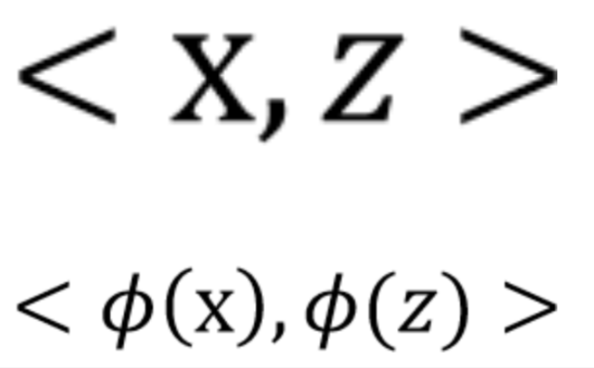
对于线性支持向量机的对偶问题，目标函数和决策函数都只涉及到了输入实例间的内积。 我们用核函数 来代替目标函数中的内积，这时对偶问题的目标函数为：
同样可以得到分类决策函数的表达式：

Slide 37
在核函数给定时，我们在新的特征空间中用解线性分类问题的方法学习得到一个线性支持向量机，若映射函数为非线性函数，得到的含有核函数的支持向量机是非线性的分类模型。
由于学习是隐式地在特征空间进行的，不需要显式地定义特征空间以及映射函数，这样的技巧称为核技巧。核技巧巧妙地利用了线性分类学习方法与核函数来解决非线性问题。核函数的选择对于分类问题意义重大，现实生活中往往通过实验验证核函数的有效性。

Slide 38
图例：
样本空间经过核映射后的特征空间

Slide 39
核函数有效性判定
对于给定的训练数据集 ，每一个 对应于一个特征向量，我们将任意两个向量 和 代入核函数中，得到 ，因此我们可以得到一个 的核函数矩阵，我们用 表示。若 是有效的核函数，那么根据核函数的定义：
即 一定是一个对称矩阵，令 表示映射函数的第 维属性值，则对于任意的向量 ,有
即如果 是有效的核函数（即 和 等价），那么在训练集上得到的核函数矩阵 应该是半正定的。

Slide 40
Mercer定理
设函数 是一个 上的映射。如果 是一个有效的核函数，也称为Mercer核函数，那么当且仅当对于训练样本， 其对应的核函数矩阵是对称半正定的。
Mercer定理确保核函数总可以用高维空间中的两个输入向量的点积表示。定理表明为了证明 是有效的核函数，我们不需要寻找 ，只需要在训练样本集上求出核函数矩阵 ，然后判断其是否正定即可。

Slide 41
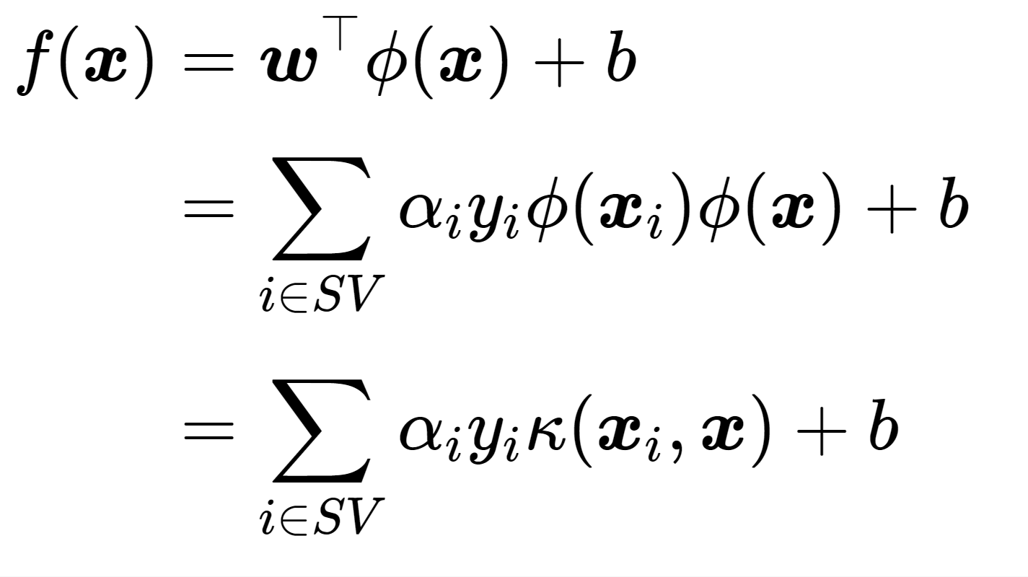
常用的核函数
线性核函数
多项式核函数
高斯核函数

Slide 42
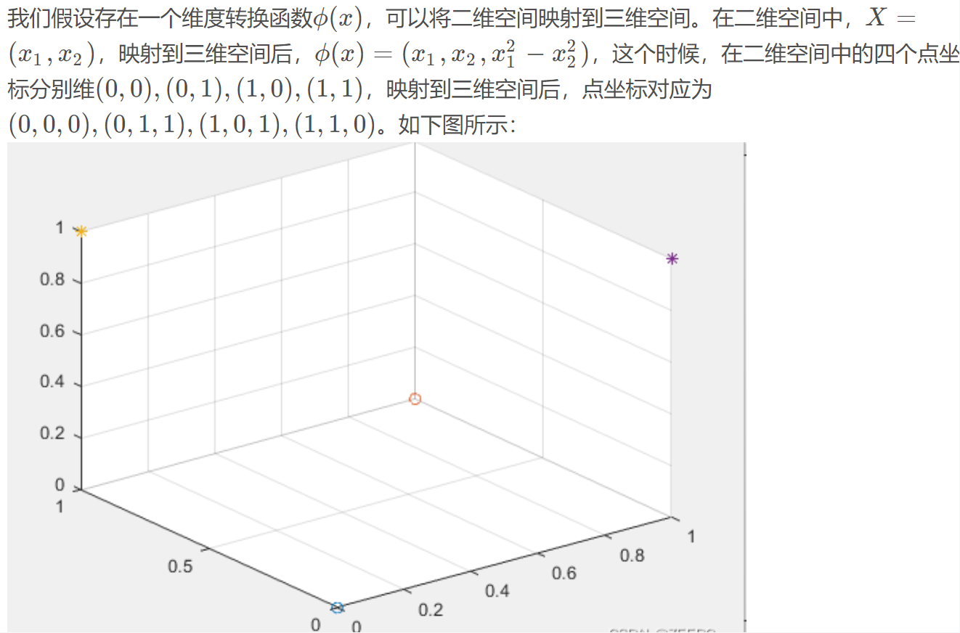

Slide 43
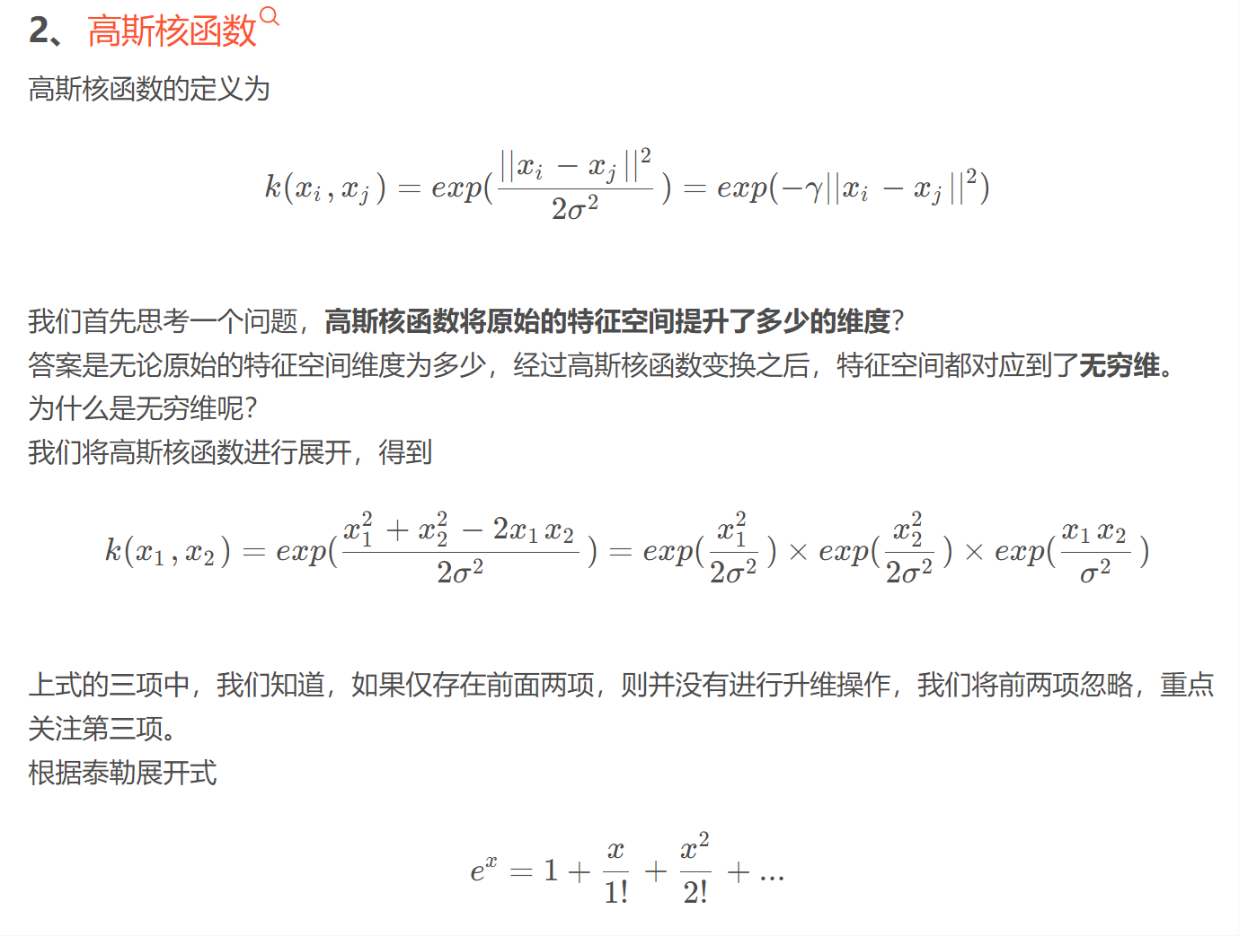

Slide 44
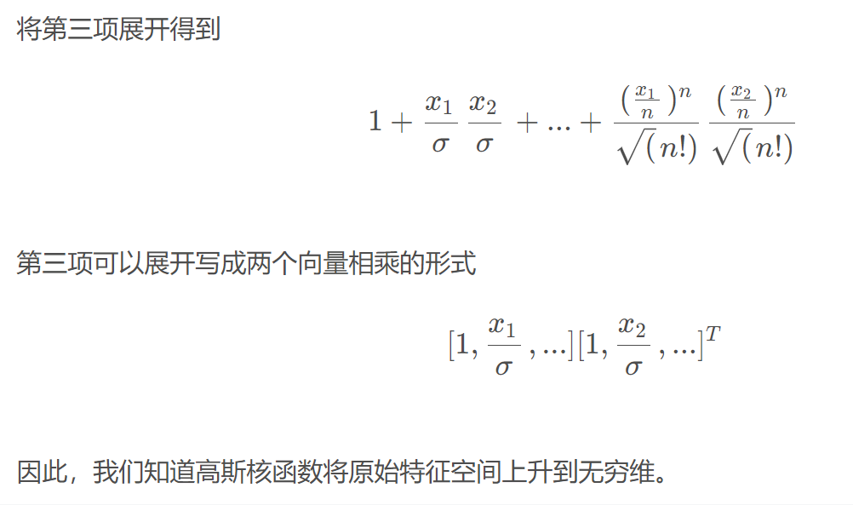

Slide 45
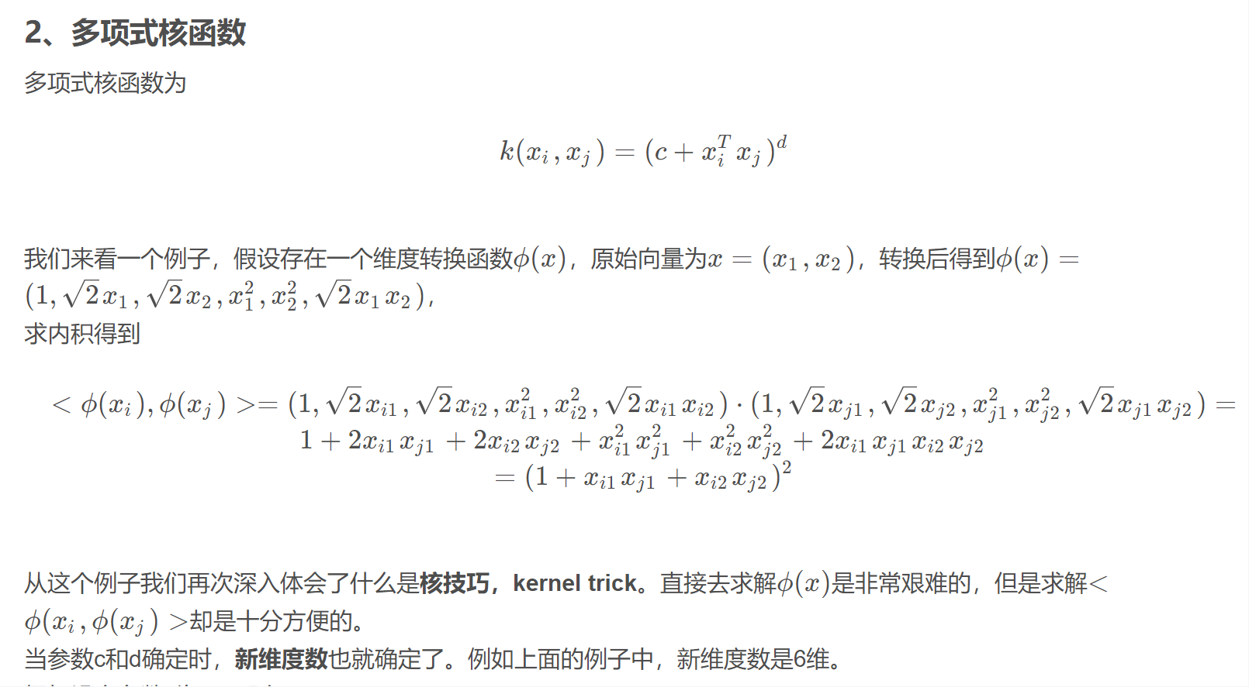

Slide 46
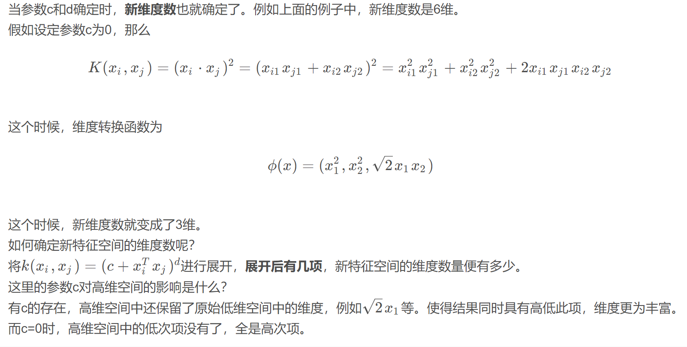

Slide 47
非线性支持向量机的学习
对于给定的训练数据集， 其中， ， ， 。 通过选取适当的核函数 和适当的参数 ，构造并求解最优化问题：
得到最优解 ，再选择 的一个正分量 ，计算：
构造决策函数
从而输出分类决策函数，这就是非线性支持向量机的学习算法。

Slide 48
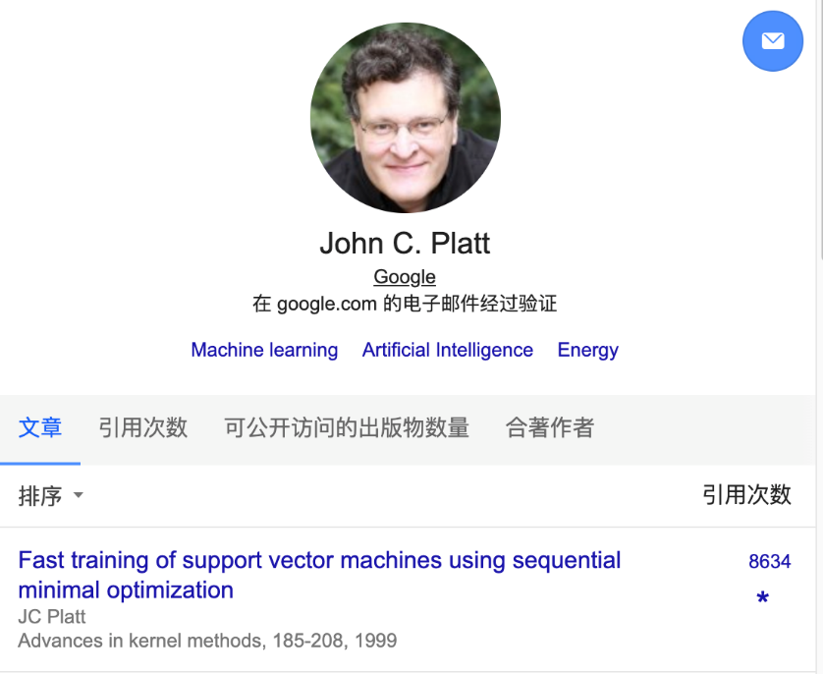
SMO算法
SVM求解思路：将原始的最优化问题转化为其对偶问题。
该对偶问题是一个凸二次规划问题，并且具有全局最优解。
传统SVM的求解方法,具有计算量过于庞大、不适用于小样本的通病。
1988年，Microsoft Research的John C.Platt提出SMO (Sequential minimal optimization)算法用于训练SVM。它是一种快速的二次规划优化算法。
基本思路是在一次迭代中只优化两个变量而固定其他变量，从而将一个大的优化问题分解为若干个小的优化问题进行求解。
这种方法类似于坐标上升法。SMO算法特别针对线性SVM和数据稀疏时性能更优。

Slide 49
回顾SVM的最优化问题的对偶问题：
（10
其中（xi,yi），是训练样本数据， xi是训练样本特征，yi 是样本标签，C是惩罚系数。在这个问题中，xi 和yi都是已知量，惩罚系数C由我们预先设定，也是已知量，未知参数只有拉格朗日乘子 ai 。由于一个变量对应一个样本点 （xi,yi），因此参数的个数等于训练样本的个数m。
SMO算法是一种启发式算法，如果所有变量的解都满足此最优化问题的KKT条件，那么这个最优化问题的解就得到了。 因为KKT条件是该最优化问题的充分必要条件。否则，选择两个变量，固定其他变量，针对这两个变量构建一个二次规划问题。

Slide 50
这个二次规划问题关于这两个变量的解应该更接近原始二次规划问题的解，因为这会使得原始二次规划问题的目标函数值变得更小。同时，由于此时子问题可以通过解析的方法进行求解，算法的计算速度大大提升。子问题有两个变量，一个是违反KKT条件最严重的那一个，另一个由约束条件自动确定。SMO算法就是将原问题不断分解为子问题然后对子问题进行求解，进而达到求解原问题的目的。
虽然我们选取了两个变量构建二次规划，但是两个变量中只有一个变量是自由变量。由等式约束可知，若对任意两个变量ak，aj，固定这两个变量以外的其他变量，那么由等式约束可知：
即只要确定了aj ，那么ak也就随之确定了，因此子问题同时更新两个变量。

Slide 51
SMO算法的主要步骤如下：
第一步选取一对 和 ，选取方法使用启发式方法。第二步 固定 和 之外的其他参数，确定W极值条件下的 ， 由 表示。接下来讨论具体的操作方法
假设我们选取了初始值 满足了问题中的约束条件。接下来，我们固定 ，在略去了不影响目标函数最优化求解的函数项后，（10）的最优化问题的子问题就可以写成：
（11）
其中 。此时 就是 和 的函数，并且满足下述条件：

Slide 52
由于 都是已知量，为了方便，将等式右边标记为实数值 。则上式可以表示为：
在等式两边同时乘上 ，得到：
（12）
将上式带入（11）的等式中得到只关于参数 的最优化问题：
对上式关于 求导并令其为0得到：
（13）

Slide 53
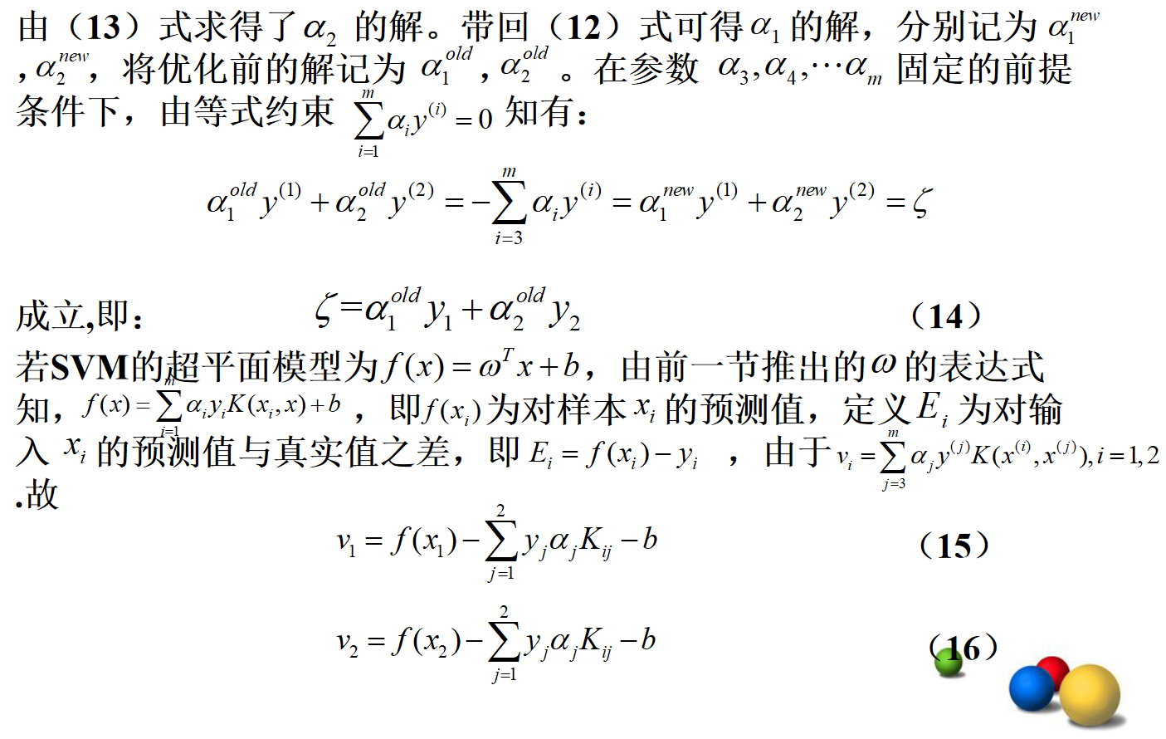

Slide 54
将（14），（15），（16）代入（13）中求解 ，由于此时求解出的 并没有考虑约束条件，这里记为 ，得到：
上式代入（14）式，并记 得：
这里求出 的没有考虑约束条件 。由不等式约束，由于未知参数只有两个 ，又因为 和 均只有1和-1两种取值。 和 异号时，两个参数可以表示为一条斜率为1的直线，如下图所示：

Slide 55
横轴和纵轴的最大值均为 C，即 a1和a2不仅要在直线上， 还要在矩形框内，因此我们最终求得的目标函数值的最优值位于矩形框内平行于对角线的线段上。下面我们考虑当y1和y2异号时 的取值范围。设 ,由不等式约束条件知，其中 ， 。同理可以求出 y1和y2 同号时， , 。
于是经过上述约束的修剪，得到a2的最优解为：
由于其他m-2个变量是固定的，因此 ，代入 ，得到的表达式：

Slide 56
启发式选择变量
上述的分析都是基于从m个变量中选择两个变量进行优化的方法，并且要求其中一个标量是违反KKT条件的，下面我们给出如何高效的选择两个变量进行优化，使得目标函数的下降速度最快。
第一个变量的选择：
在SMO算法中，称第1个变量的选择过程为外层循环。首先遍历所有的样本点，选取违反KKT条件最严重的样本点作为第一个变量。检验过程中外层循环首先遍历所有满足条件0<ai<C的样本点，检验它们是否满足KKT条件，如果这些样本点都满足KKT条件，那么遍历整个训练样本集，检验它们是否满足KKT条件。
我们在循环过程中需要检验训练样本点是否满足KKT条件：
（17）
（18）
（19）

Slide 57
第二个变量的选择:
第二个变量的选择过程称为内循环。若记在外循环中的选择出的第一个变量为a1，第二个变量的选择希望可以使a2_new产生足够大的变化。由上面得出的推导结果我们可以看出,a2是依赖于 |E₁ - E₂| 的。若E₁为正，选择最小的作为E₂ ；若E₁为负，则选择最大 E₁的作为 E₂ 。通常是选择最大的 |E₁ - E₂|来近似最大化步长。然而有些时候按照上述的启发式选择方法选择第二个变量时，不能够使目标函数产生足够的下降。在这种情形下，我们首先遍历在间隔边界上的支持向量点，以此将其对应的变量作为a2试用，直到目标函数有足够的下降。如果始终找不到合适的a2，那么通过外层循环重新选择 a1。
阈值b的选择：
每完成两个变量的优化后，都要对b的值进行更新，因为b的值关系到f(x)的计算，即关系到下次优化时E_{i}的计算。
若 ，那么由KKT条件（19）知：
则

Slide 58
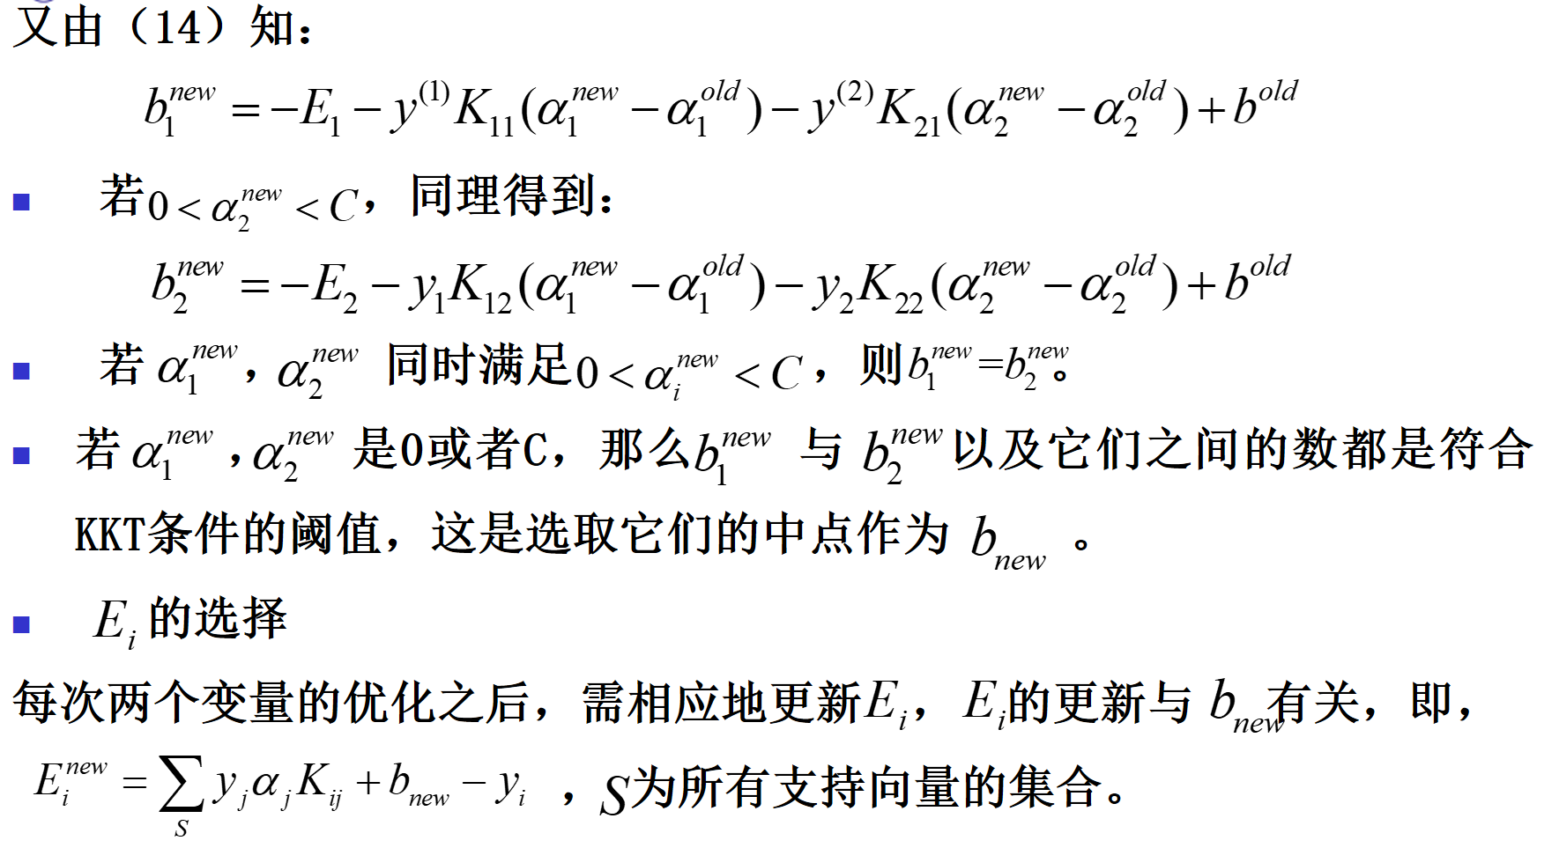

Slide 59
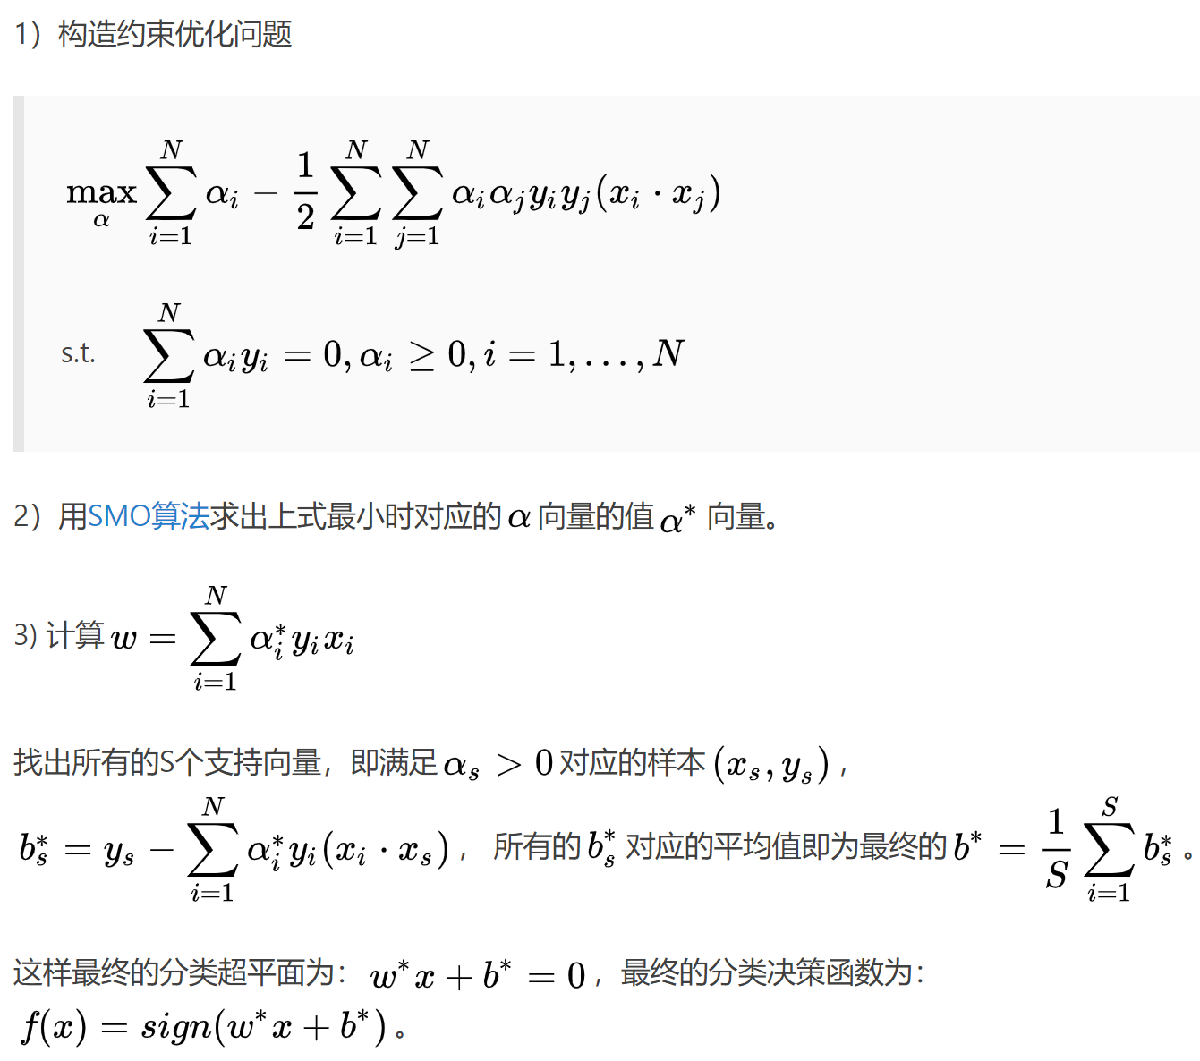

Slide 60
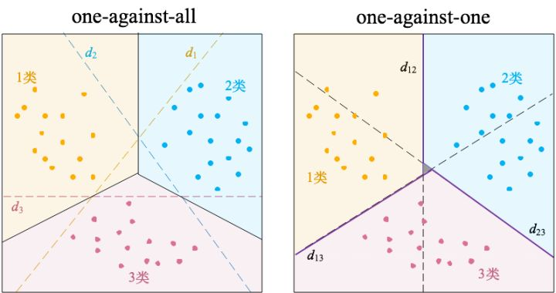
多类分类SVM
SVM本身是一个二值分类器，最初也是为二值分类问题设计的，当处理多类问题时，就需要构造合适的多类分类器。
一类对余类(one-against-all，one-against-the-rest)
成对分类方法(one-against-one， pairwise classification)

Slide 61
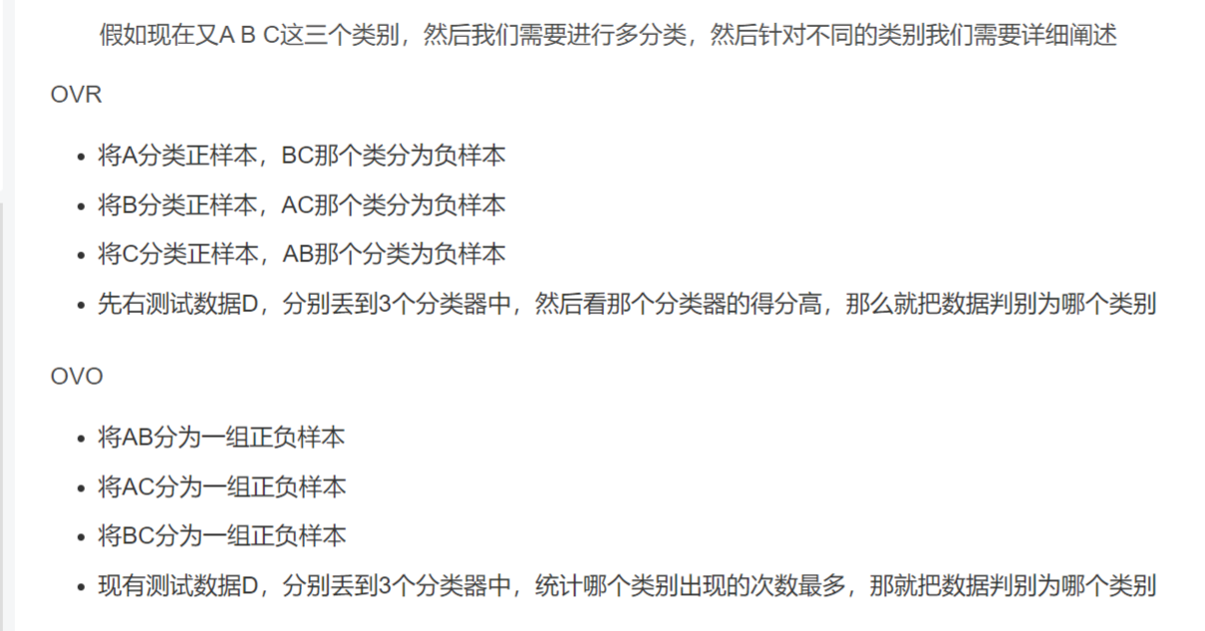
多类分类SVM

Slide 62
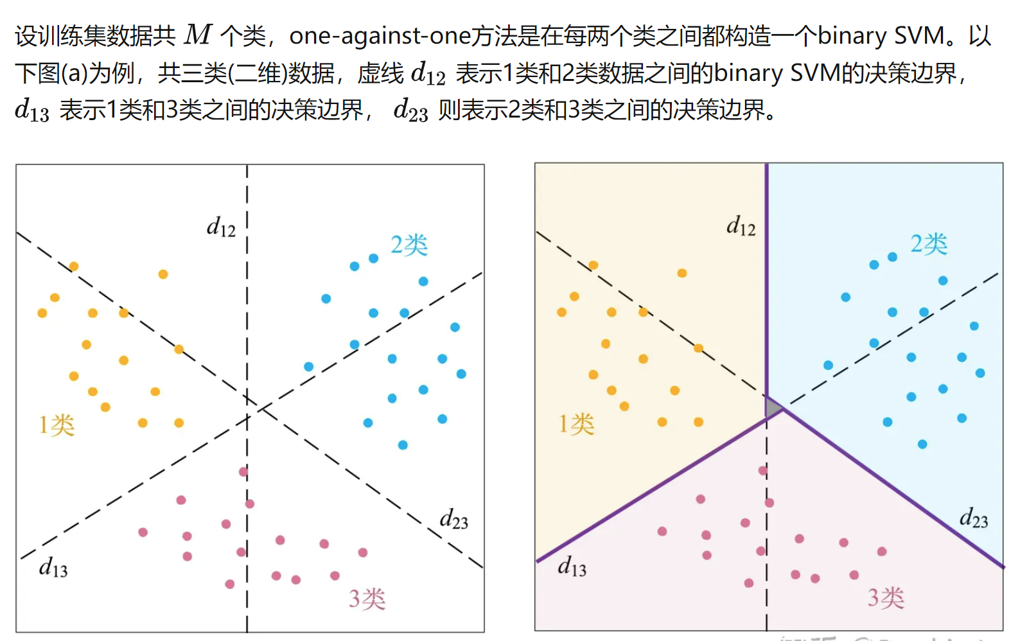
成对分类方法(one-against-one， pairwise classification)

Slide 63
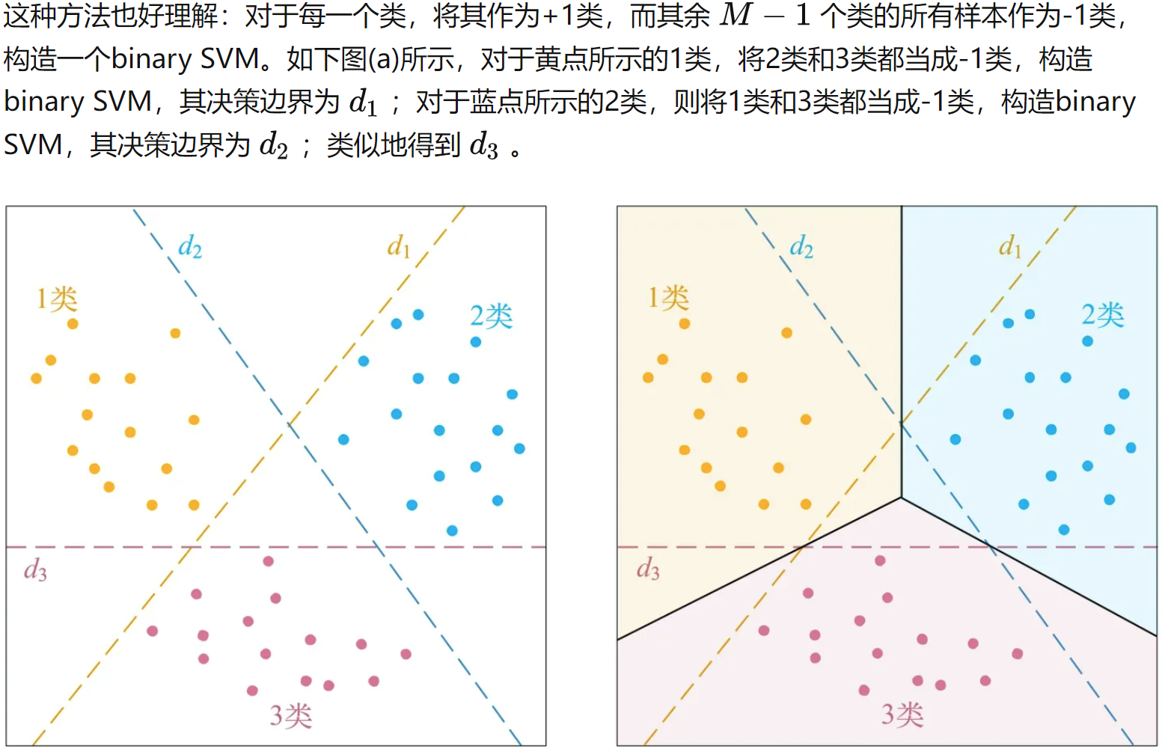
一类对余类(one-against-all，one-against-the-rest)

Slide 64
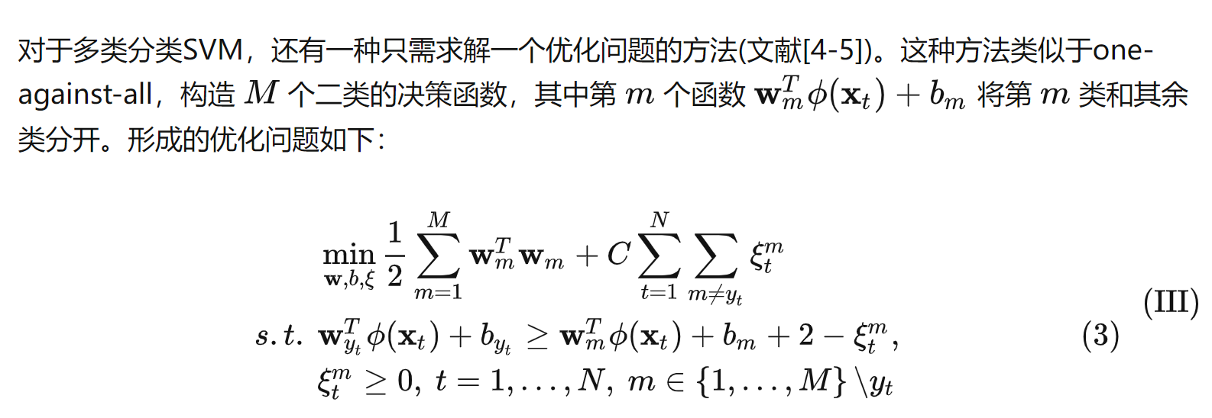
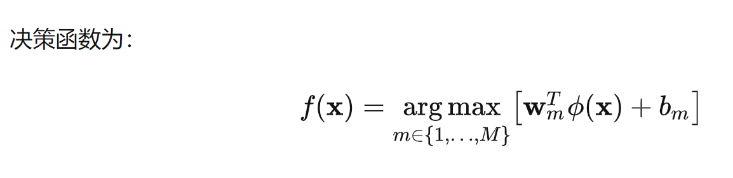
只需求解一个优化问题的多类方法

Slide 65
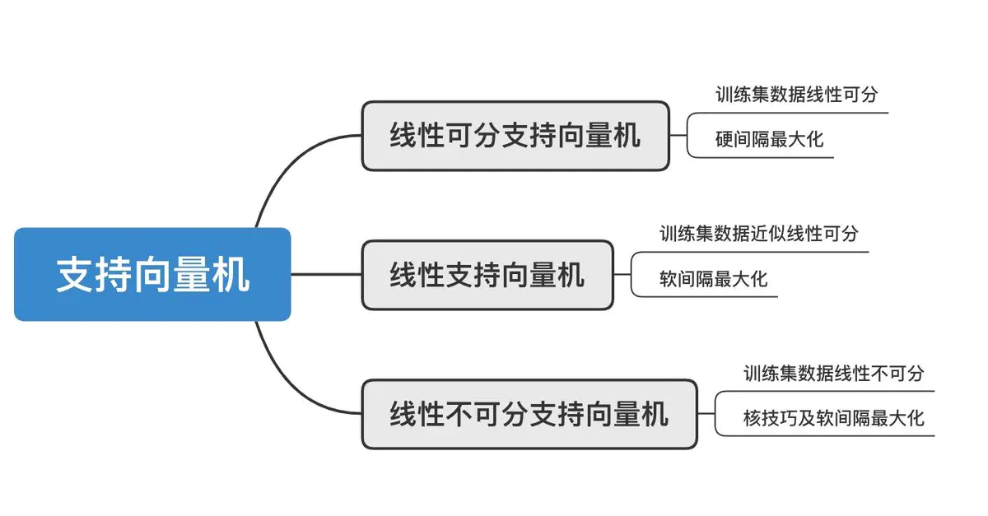

Slide 66
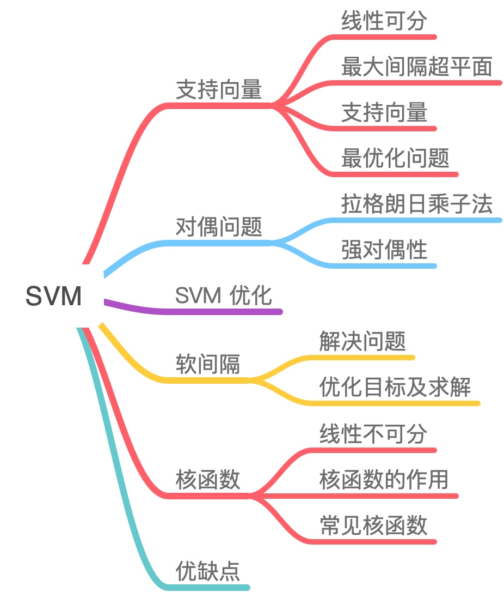

Slide 67
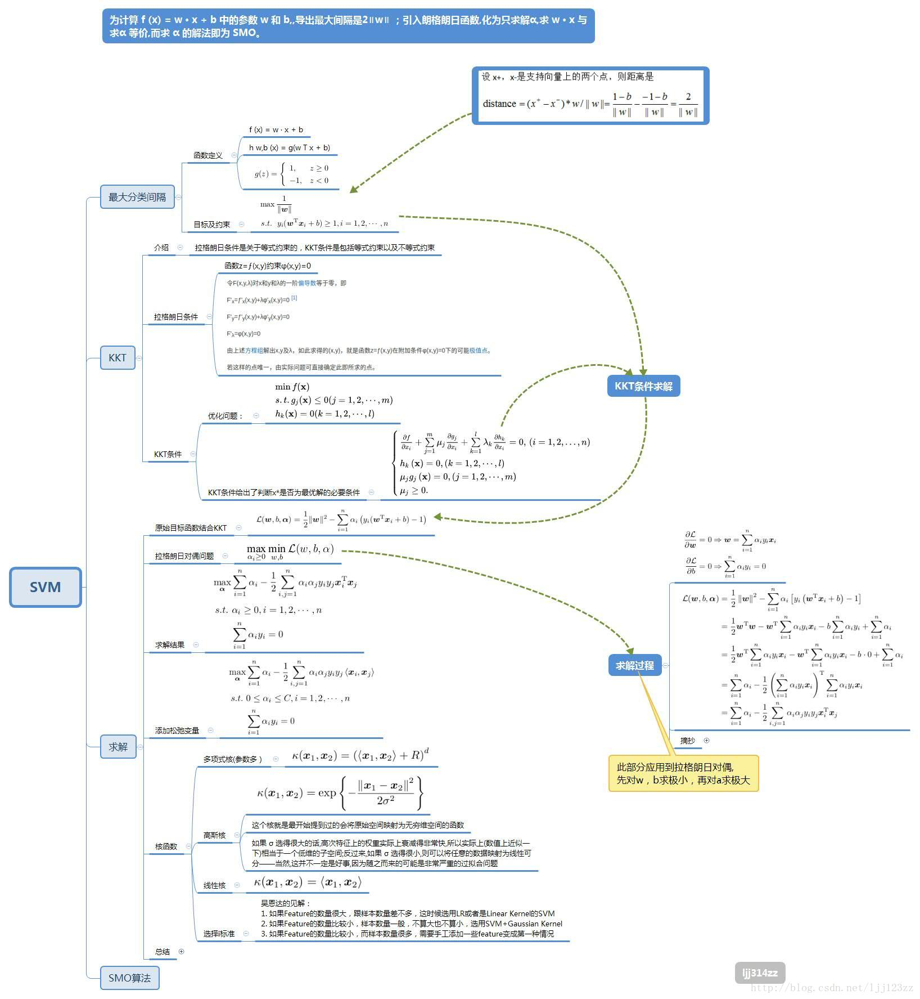

Slide 68
SVM方法的特点
① 非线性映射是SVM方法的理论基础,SVM利用内积核函数代替向高维空间的非线性映射;
② 对特征空间划分的最优超平面是SVM的目标,最大化分类边际的思想是SVM方法的核心;
③ 支持向量是SVM的训练结果,在SVM分类决策中起决定作用。
SVM 是一种有坚实理论基础的新颖的小样本学习方法。它基本上不涉及概率测度及大数定律等,因此不同于现有的统计方法。从本质上看,它避开了从归纳到演绎的传统过程,实现了高效的从训练样本到预报样本的“转导推理”(transductive inference) ,大大简化了通常的分类和回归等问题。

Slide 69
最大间隔分类器：SVM的核心思想是找到一个最优的分类超平面，使得不同类别的数据之间的间隔（即最近的数据点到超平面的距离）最大化。这种最大间隔原则有助于提高模型的泛化能力。
支持向量：支持向量是离分隔超平面最近的那些数据点。这些点对确定最优分隔超平面至关重要，因为它们定义了与超平面的最小距离。
核技巧：当数据不是线性可分时，SVM可以通过所谓的“核技巧”来解决这个问题。核函数可以将数据映射到更高维的空间中，使得在这个新空间中数据变得线性可分。常用的核函数包括线性核、多项式核、径向基函数（RBF）核和sigmoid核。
软间隔与正则化：为了处理数据中的噪声和异常点，SVM引入了软间隔的概念。这允许一些数据点可以在一定程度上违反间隔边界。通过引入正则化参数，可以控制间隔的宽度和分类误差之间的折中。
优化问题：SVM的训练实际上是一个优化问题，目标是最大化间隔同时最小化分类误差。这通常通过求解一个凸二次规划问题来实现。
6.多类问题：一类对余类方法，成对分类方法。

Slide 70
SVM方法的特点
SVM 的最终决策函数只由少数的支持向量所确定,计算的复杂性取决于支持向量的数目,而不是样本空间的维数,这在某种意义上避免了“维数灾难”。
少数支持向量决定了最终结果,这不但可以帮助我们抓住关键样本、“剔除”大量冗余样本,而且注定了该方法不但算法简单,而且具有较好的“鲁棒”性。这种“鲁棒”性主要体现在:
①增、删非支持向量样本对模型没有影响;
②支持向量样本集具有一定的鲁棒性;
③有些成功的应用中,SVM 方法对核的选取不敏感。

Slide 71
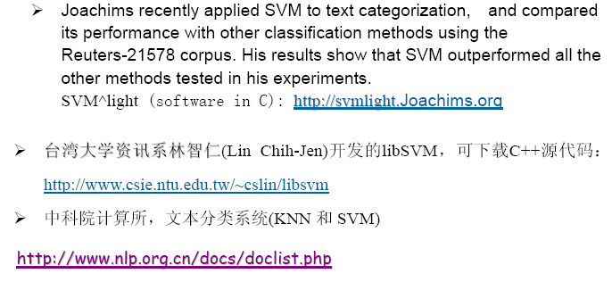
SVM package

Slide 72
第三次作业
SVM算法练习
要求：
使用百度飞浆平台，建立项目并公开（名称设置为：2025秋模型识别-SVM算法-张三-学号），任选两个图像数据集，并验证SVM算法。可选择不同的核函数，观察其分类结果并合理展示。
提交报告，最终将公开项目的链接。

